Slide 1
РЕЗУЛЬТАТЫ ПРОМЕЖУТОЧНОЙ АТТЕСТАЦИИ ГРУПП ЗА 2 СЕМЕСТР 2020-2021 уч. года ПО ОТДЕЛЕНИЮ МЕХАНИЧЕСКИХ И ХИМИКО-ТЕХНОЛОГИЧЕСКИХ ДИСЦИПЛИН

Slide 2
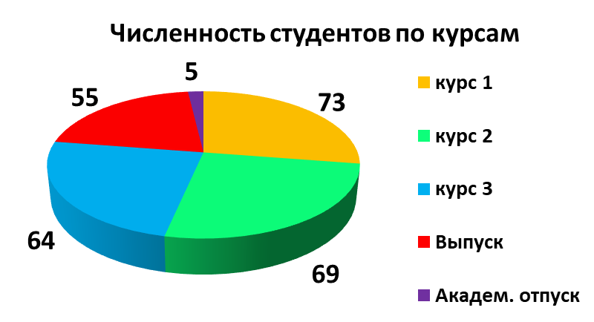
Всего: 266 студентов

Slide 3
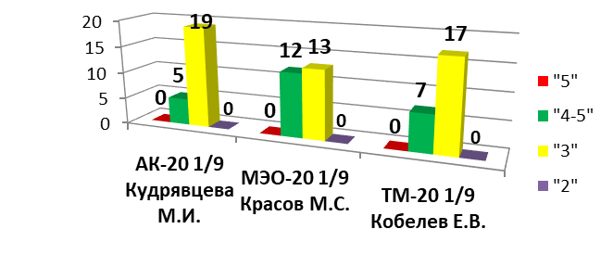
ИТОГИ АТТЕСТАЦИИ СТУДЕНТОВ 1 КУРСА
ЗА 2 СЕМЕСТР 2020 – 2021 уч. года

Slide 4
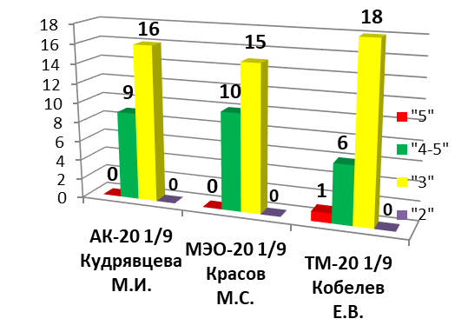
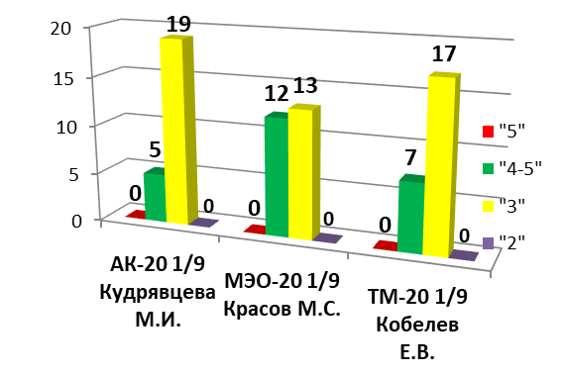
ИТОГИ АТТЕСТАЦИИ СТУДЕНТОВ
1 КУРСА ЗА 1 СЕМЕСТР
2020 – 2021 уч. года
ИТОГИ АТТЕСТАЦИИ СТУДЕНТОВ
1 КУРСА ЗА 2 СЕМЕСТР
2020 – 2021 уч. года

Slide 5
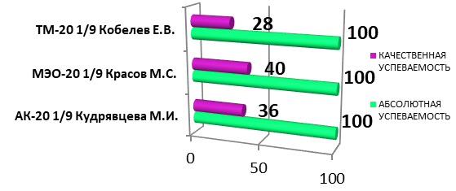
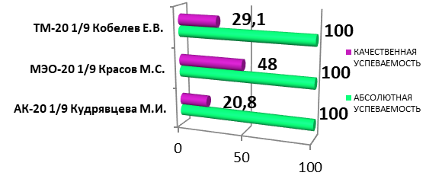
АБСОЛЮТНАЯ И КАЧЕСТВЕННАЯ УСПЕВАЕМОСТЬ
ПО ГРУППАМ 1 КУРСА ЗА 1 и 2 СЕМЕСТРЫ 2020-2021 уч. года

Slide 6
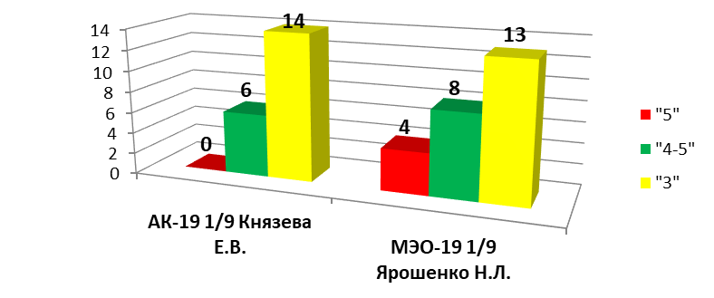
ИТОГИ АТТЕСТАЦИИ СТУДЕНТОВ 2 КУРСА
ЗА 2 СЕМЕСТР 2020 – 2021 уч. года

Slide 7
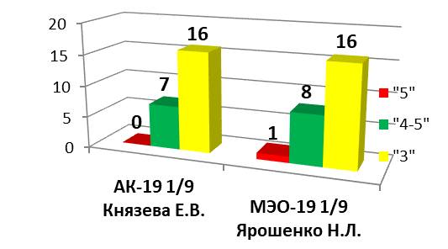
ИТОГИ АТТЕСТАЦИИ СТУДЕНТОВ 2 КУРСА ЗА 1 СЕМЕСТР 2020 – 2021 уч. года | ИТОГИ АТТЕСТАЦИИ СТУДЕНТОВ 2 КУРСА ЗА 2 СЕМЕСТР 2020 – 2021 уч. года

Slide 8
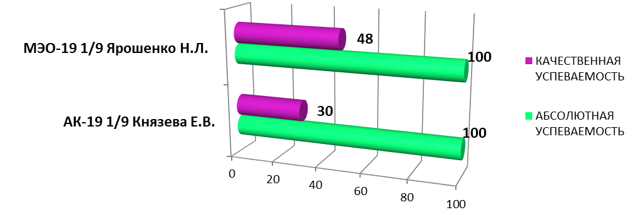
АБСОЛЮТНАЯ И КАЧЕСТВЕННАЯ УСПЕВАЕМОСТЬ ПО ГРУППАМ 2 КУРСА ЗА 2 СЕМЕСТР 2020-2021 уч. года

Slide 9
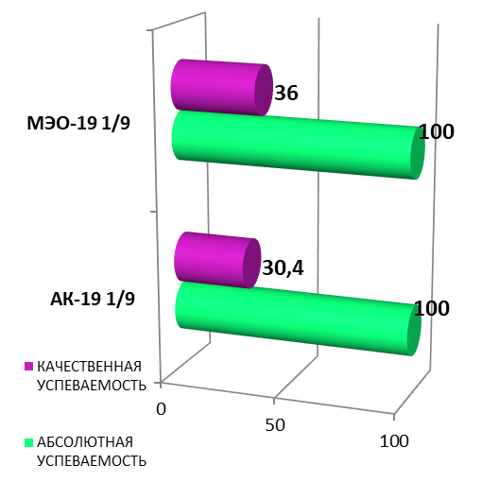
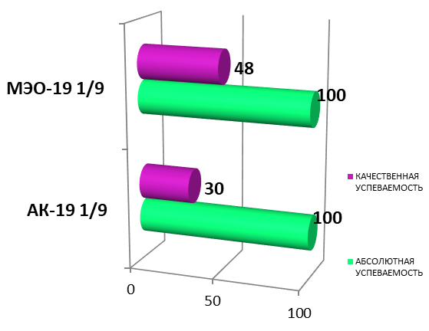
АБСОЛЮТНАЯ И КАЧЕСТВЕННАЯ УСПЕВАЕМОСТЬ
ПО ГРУППАМ 2 КУРСА
ЗА 1 СЕМЕСТР 2020-2021 уч. года
ЗА 2 СЕМЕСТР 2020-2021 уч. года

Slide 10
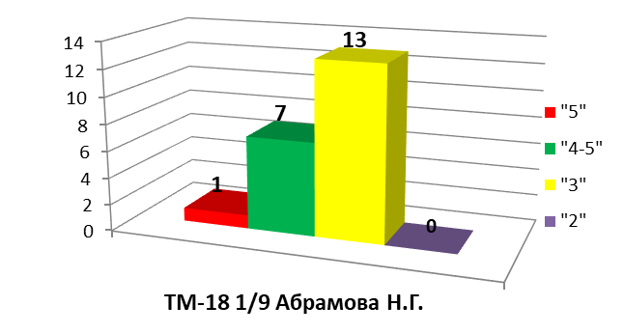
ИТОГИ АТТЕСТАЦИИ СТУДЕНТОВ 3 КУРСА
ЗА 1 СЕМЕСТР 2020 – 2021 уч. года

Slide 11
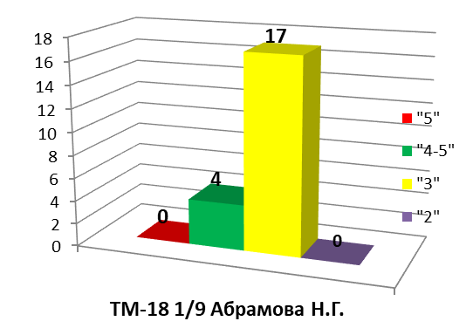
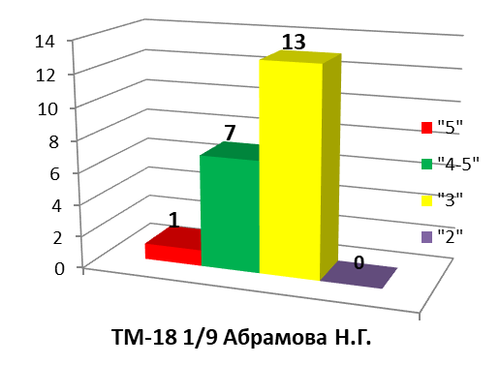
ИТОГИ АТТЕСТАЦИИ СТУДЕНТОВ 3 КУРСА ЗА 1 СЕМЕСТР 2020 – 2021 уч. года | ИТОГИ АТТЕСТАЦИИ СТУДЕНТОВ 3 КУРСА ЗА 2 СЕМЕСТР 2020 – 2021 уч. года

Slide 12
АБСОЛЮТНАЯ И КАЧЕСТВЕННАЯ УСПЕВАЕМОСТЬ
ПО ГРУППАМ 3 КУРСА

Slide 13
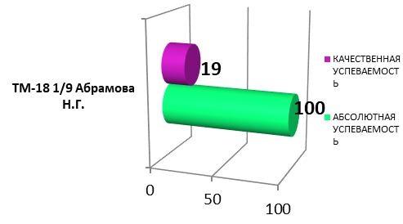
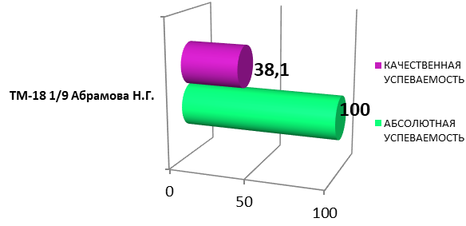
АБСОЛЮТНАЯ И КАЧЕСТВЕННАЯ УСПЕВАЕМОСТЬ ПО ГРУППАМ 3 КУРСА
ЗА 1 СЕМЕСТР 2020-2021 уч. года
ЗА 2 СЕМЕСТР 2020-2021 уч. года

Slide 14
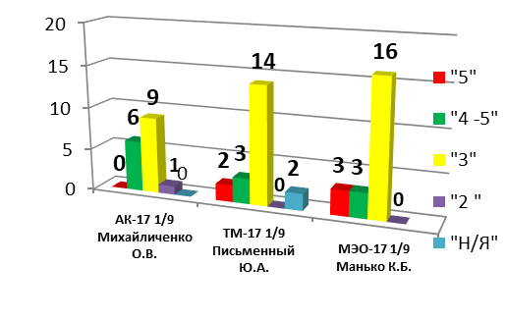
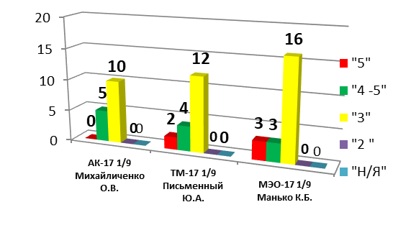
ИТОГИ АТТЕСТАЦИИ СТУДЕНТОВ
4 КУРСА ЗА 1 и 2 СЕМЕСТРЫ 2020 – 2021 уч. года
1 семестр 2 семестр

Slide 15
АБСОЛЮТНАЯ И КАЧЕСТВЕННАЯ УСПЕВАЕМОСТЬ
ПО ГРУППАМ 4 КУРСА

Slide 16
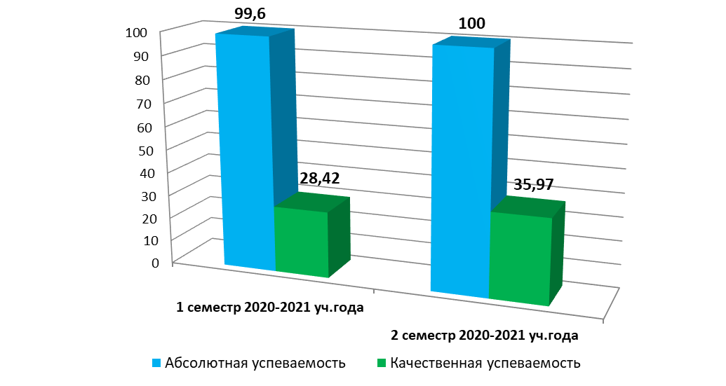
АБСОЛЮТНАЯ И КАЧЕСТВЕННАЯ УСПЕВАЕМОСТЬ
по отделению в 1 и 2 семестрах 2020-2021 уч. года

